Slide 1
超音波センサーのFPGAによる制御とAndroidアプリによる表示 最終発表
112974A
山科和史

Slide 2
計画発表時の全体構想
速度計
android端末においての正面障害物までの距離表示
リアルタイム速度計測
FPGA→超音波センサーの起動・制御
アプリ→センサーで得られ値を端末画面に表示

Slide 3
計画に対する到達度と進捗
FPGA
超音波センサーに起動，制御に成功
目標到達度…90%達成
測定精度を高めるための調整が必要
アプリ
システム統合を考慮したボタン機能，クラスを実装
目標到達度…50%達成
端末画面におけるリアルタイム更新ができない
センサーから得られた値から距離への変換する関数がない
速度の計算ができない

Slide 4
計画に対する到達度と進捗
システムとしての目標到達度
70%達成
理由
センサーの制御は成功
アプリの型はできているが，内部機能がまだまだ
最終的なシステムの統合ができていない。

Slide 5
計画に対する到達度と進捗
スケジュール比較
回数 | 日にち | 内容 | 実際の内容
第4回 | 10/24 | 計画発表 | 計画発表
第5回 | 10/31 | Java開発，GitHubインストール | Java開発，GitHubインストール
第6回 | 11/7 | アプリ作成 | アプリ作成
第7回 | 11/14 | アプリ作成 | アプリ作成
第8回 | 11/21 | 回路作成 | 回路作成
第9回 | 11/28 | 回路作成 | 回路作成
第10回 | 12/5 | 回路作成&実機テスト | 回路作成
第11回 | 12/19 | 中間発表 | 中間発表
第12回 | 1/9 | 調整 | 回路作成
第13回 | 1/16 | 調整 | アプリ作成
第14回 | 1/23 | 最終テスト | 回路作成・センサ挙動テスト
第15回 | 1/27 | 最終発表 | 最終発表

Slide 6
計画に対する到達度と進捗
開発分量
 | 分量 | 文字数
FPGA
ファイル数 | 1
system.v | 117行 | 718
アプリ
ファイル数 | 3
HelloAndoroid.java | 96行 | 523
Timer1.java | 31行 | 183
Helloworld.xml | 106行 | 111

Slide 7
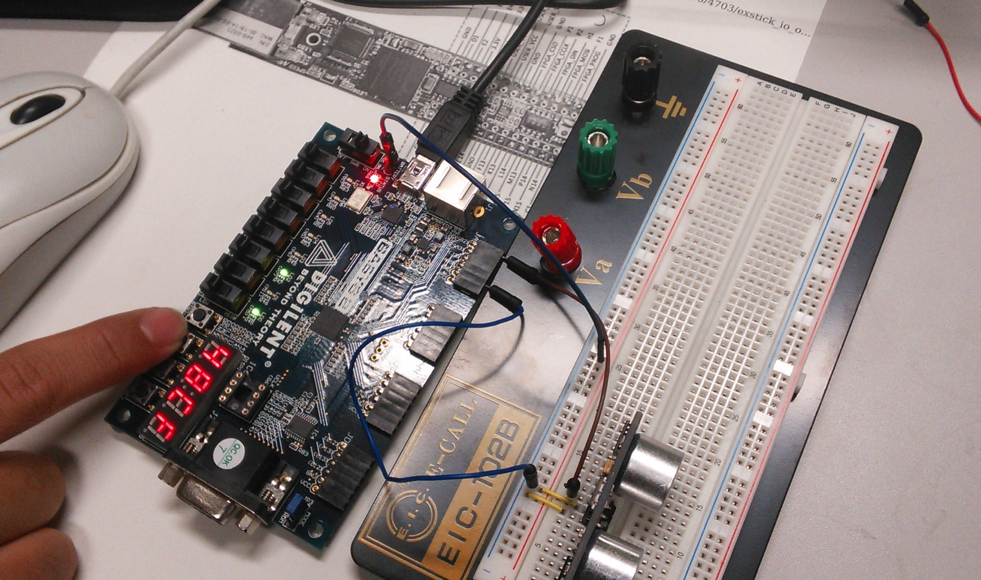
到達点：写真解説
動画

Slide 8
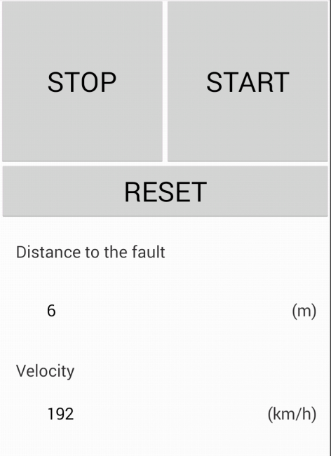
到達点：アプリのスクリーンショット

Slide 9
到達点：アプリの機能仕様
HelloAndoroidクラス
メインのクラス
3つのボタン(START, STOP,RESET)の挙動設定
Timer１クラスのバックグラウンド起動
Timer1クラス
擬似乱数を一定間隔で発生させる

Slide 10
到達点：アプリの機能仕様

Slide 11
到達点：アプリの機能仕様
アクセス | クラス | 継承
public | Timer1 | Activity
 | 型 | メンバ | 役割
public | static long | l | システム時間の差
 |  | p1 | システム時間を代入.
 |  | p2 | システム時間を代入.
 |  | num | 乱数を格納
 | static String | res | HelloAndroidクラスへ文字を渡すためのもの
 |  | run | 擬似乱数を発生させる.またバックグラウンド起動する部分

Slide 12
到達点：アプリの機能仕様
Timer1クラスのバックグラウンド起動
Javaの標準クラスのThreadクラスを使用
メインのクラスの処理と同時並行でほかのクラスの処理を実行できる.
使用したいクラスをThreadクラスの拡張クラスとして実装する.
ソースコード(Timer1.java)

Slide 13
到達点：FPGAボードにおける機能仕様
超音波センサーの制御詳細
状態遷移による制御
State=0
初期状態
RESET
State=1
5μsのパルスを送る
START
State=3
結果出力
STOP
State=2
受信待ち受け
データの格納

Slide 14
到達点：FPGAボードにおける機能仕様
状態(state) | 遷移条件 | 挙動
0 | RESETボタンを押す | クロックの立ち上がり レジスタの値を初期化
1 | 状態が0のときSTARTボタンを押す | 5μsの長さでポジティブパルスを放出 入出力ピンを出力から入力へ切り替える
2 | 5μsカウントされたら自動的に遷移 | センサーからのパルス待ち受け パルスの長さをカウントして結果出力
3 | 状態が2のときSTOPボタンを押す | 回路の停止 レジスタの値を0にする
ソースコード(system.v)

Slide 15
到達点：FPGAボードにおける機能仕様
出力方法とパルスのカウント
７セグメントdisp，LED８桁
センサーからかえってくるパルスは
115μs〜18.5ms = 115μs~18500μs
→0.02μs/Hzよりカウントすべき最大値は925000
(925000)₁₀=(00001110 00011101 01001000)₂
2進数では24桁必要.念のためレジスタは28桁とした.
0~15桁目までは７セグメントdispへの出力
16~23桁目までは８桁のLEDへ出力 シュミレーション結果

Slide 16
まとめ
授業を通しての勉強になったこと
パワポの作り方
回路設計の仕方
javaの利便性，多様性
今後の抱負
今回勉強したことを研究室でこれから行う研究に生かしていこうと思う.

